Slide 1

5
UML
的视图

Slide 2





1.5 UML的视图
UML中的视图一般分为以下5种。
（1）用例视图
用例视图主要强调从系统的外部参与者（主要是用户）的角度所看到的或需要的系统功能。
（4）组件视图
组件视图显示代码组件的组织结构。
（2）逻辑视图
逻辑视图主要是从系统的静态结构和动态行为角度显示如何实现系统的功能。
（5）配置视图
配置视图主要描述了系统具体如何进行部署。部署指的是将系统配置到由计算机和设备组成的物理结构上。
（3）并发视图
并发视图显示了系统的并发性，并解决在并发系统中存在的通信问题和同步问题。

Slide 3
1.5 UML的视图
（1）用例视图
用例视图也成为外部视图、功能视图、用户视图。主要描述一个系统应该具备的功能，指的是从系统的外部参与者所能看到的系统功能。用例表示的是系统的一个功能单元，可以被描述为参与者与系统之间的一次交互作用。系统的参与者可以是一个用户或者另外一个系统。客户要求系统提供的功能被当作多个用例在用例视图中进行描述，一个用例就是对系统的一个用法的通用描述。
用例模型的用途主要是列举出系统中的用例和参与者，并指出哪个参与者参与了哪个用例的执行。用例视图是其他4种视图的核心，它的内容直接驱动其他视图的开发。
（2）逻辑视图
逻辑视图也成为静态视图、结构模型视图，包括类图、对象图和包图。主要用于描述在用例图中提出的系统功能的实现。与用例视图相比，逻辑视图主要关注系统的内部，它既描述系统的静态结构（系统中的类、对象及它们之间的关系），也描述系统的动态协作关系。系统的静态结构在类图和对象图中进行描述，而动态模型是在状态机图、时序图、通信图及活动图中进行描述。
逻辑视图的使用者主要是系统的设计人员和开发人员。

Slide 4
1.5 UML的视图
（3）并发视图
并发视图也成为动态视图、进程视图，进程视图包括动态图（状态机图、交互图、活动图）和实现图（交互图和部署图）。主要是从资源的有效利用、代码的并行执行以及系统环境中异步事件的处理等方面来考虑。将系统划分为并发执行的控制，此外，并发视图还需要处理线程之间的通信和同步。并发视图主要由状态机图、通信图和活动图组成。
并发视图的使用者是开发人员和系统集成人员。并发视图显示了系统的并发性，并解决在并发系统中存在的通信问题和同步问题。
（4）组件视图
组件视图也称为实现视图、物理视图，描述系统的实现模块及他们之间的依赖关系。其中，组件指的是不同类型的代码模块，它是构造应用的软件单元。组件视图中也可以添加组件的其他附加信息，例如，资源分配或者其他管理信息。
组件视图主要由构件图构成。组件视图的使用者是开发人员。
（5）配置视图
部署视图，也称为配置视图。配置视图主要显示系统的物理部署，它描述位于节点上的运行实例的部署情况。配置视图主要由配置图表示，配置视图还允许评估分配结果和资源分配。配置视图的使用者是开发人员、系统集成人员和测试人员。

Slide 5
6
UML图

Slide 6
1.6 UML图
UML图是描述UML视图内容的图形。
UML有13种不同的图，通过它们的相互组合供被建模系统的所有视图。
（1）用例图
用例图是从用户角度描述系统功能，并指出各功能的操作者。用例图是UML中最简单也是最复杂的一种图。说它简单是因为它采用了面向对象的思想，基于用户角度来描述系统，绘制非常容易，图新表示直观并且容易理解。说它复杂是因为用例图往往不容易控制，要么过于复杂，要么过于简单。用例图展示了一组用例、参与者以及他们之间的关系，如图1.5所示。
图1.5 用例图

Slide 7
1.6 UML图
（2）类图
类图是UML面向对象中最常用的一种图，类图可以帮助人们更直观地了解一个系统地体系结构。通过关系和类表示地类图，可以图形化地描述一个系统地设计部分，如图1.6所示。
图1.6 类图

Slide 8
1.6 UML图
（3）对象图
UML面向对象中对象图是类图地实例，几乎使用与类图完全相同的标识。它们的不同点在于对象图显示类的多个对象实例，而不是实例的类。一个对象图是类图的一个实例。由于对象存在生命周期，因此对象图只能在系统某一时间段存在。
（4）状态机图
描述一个实体基于事件反应的动态行为，显示了该实体是如何根据当前所处的状态对不同的事件做出反应的，如图1.7所示。
图1.7 状态图

Slide 9
1.6 UML图
（5）配置视图
UML面向对象中活动图记录了单个操作或方法的逻辑，或者单个业务流程的逻辑。描述系统中各种活动的执行顺序，通常用于描述一个操作中所要进行的各项活动的执行流程。同时，它也常被用来描述一个用例的处理流程，或者某种交互流程。
活动图由一些活动组成，图中同时包括对这些活动的说明。当一个活动执行完毕之后，将沿着控制转移箭头转向下一个活动。活动图中还可以方便地描述控制转移的条件及并行执行等要求，如图1.8所示。
图1.8 活动图

Slide 10
1.6 UML图
（6）用例图
顺序图描述了对象之间动态的交互关系，主要体现对象之间进行消息传递的时间顺序。
顺序图由一组对象构成，每个对象分别带有一条竖线，称作对象的生命线，它代表时间轴，时间沿竖线向下延伸。UML面向对象中顺序图描述了这些对象随着时间的推移相互之间交换消息的过程。消息用从一个对象的生命线指向另一个对象的生命线的水平箭头表示。图中还可以根据需要增加有关时间的说明和其他注释，如图1.9所示。
图1.9 顺序图

Slide 11
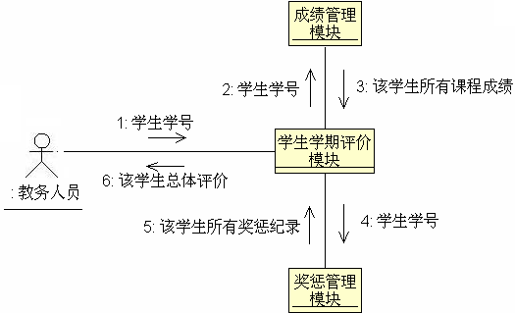
1.6 UML图
（7）通信图
UML面向对象中通信图用于显示组件及其交互关系的空间组织结构，它并不侧重于交互的顺序。通信图显示了交互中各个对象之间的组织交互关系以及对象之间的链接。与顺序图不同，通信图显示的对象之间的关系。另外，通信图没有将时间作为一个单独的维度，因此序列号就决定了消息及并发线程的顺序。它用带有编号的箭头来描述特定的方案，以显示在整个方案过程中消息的移动情况。通信图主要用于描绘对象之间消息的移动情况来反映具体的方案，显示对象及其交互关系的空间组织结构，而非交互的顺序，如图1.10所示。
图1.10 通信图

Slide 12
1.6 UML图
（8）构件图
构件图，也称为组件图。构件图描述代码部件的物理结构及各部件之间的依赖关系，构件图有助于分析和理解部件之间的相互影响程度。从构件图中，可以了解各软件组件（如源代码文件或动态链接库）之间的编译器和运行时依赖关系，使用构件图可以将系统划分为内聚组件并显示代码自身的结构。如图1.11所示。
图1.11 构件图

Slide 13
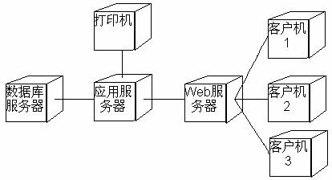
1.6 UML图
（9）部署图
部署图，也称为配置图。UML面向对象中配置图描述系统中硬件和软件的物理配置情况和系统体系结构。
在配置图中，用结点表示实际的物理设备，如计算机和各种外部设备等，并依据它们之间的连接关系，将相应的结点连接起来，并说明其连接方式。在结点里面，说明分配该结点上运行的可执行构件或对象，从而说明哪些软件单元被分配在哪些结点上运行，如图1.12所示。
图1.12 配置图

Slide 14
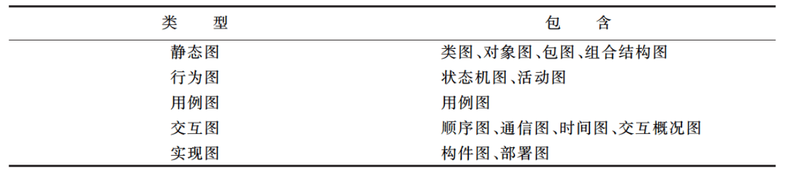
1.6 UML图
上述几种图可归纳为5类，如表1.1所示。
表1.1 UML图分类
从应用的角度看，当采用面向对象技术设计系统时第一步描述需求；第二步根据需求建立系统的静态模型，以构造系统的结构；第三步是描述系统的行为。其中，在第一步与第二步中所建立的模型都是静态的，包括用例图、类图（包含包）、对象图、构件图和配置图5个图形，是标准建模语言UML的静态建模机制。第三步中所建立的模型或者可以执行，或者表示执行时的时序状态或交互关系。它包括状态机图、活动图、顺序图和合作图4个图形，是标准建模语言UML的动态建模机制。因此，标准建模语言UML的主要内容也可以归纳为静态建模机制和动态建模机制两大类。

